Slide 1
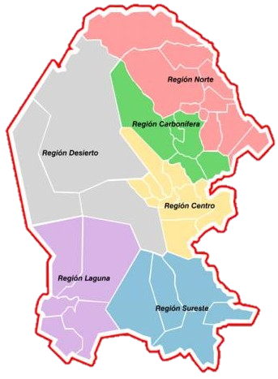
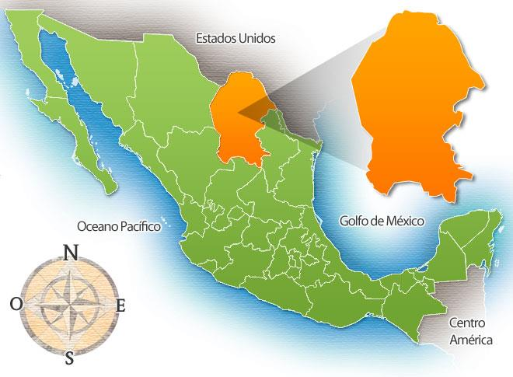
Coahuila
Región sureste

Slide 2





Los municipios que conforman esta región son:
Saltillo
General cepeda
Arteaga
Ramos Arizpe
Parras

Slide 3
Medio físico y geográfico
La región sureste se localiza en las coordenadas 25 26’ 27’’ latitud norte y 101 50’ 24’’ longitud oeste; el lugar con la máxima altitud sobre el nivel del mar tiene 1660 metros y se localiza en el municipio de Arteaga. Limita al norte con los municipios de Cuatro Ciénegas Y Castaños al noreste de San Pedro y Viesca; al sur con los estados de Zacatecas y San Luis Potosí. Y al este con el de Nuevo León.

Slide 4
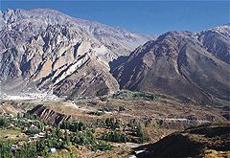
Orografía
Conjunto de valles orientados de este a oeste y limitados al norte y al sur
Sierra de parras, cuenta con cimas que sobrepasan los 3 00 msnm
Tiene sistema montañoso con abundante afloramiento

Slide 5
clima
Seco semicalido y semi seco templado y grupos de climas secos semifríos con algunas porciones de la región según su altitud
La temperatura anual de 14° a 18° C y la precipitación mediana en el año es 300 a 400 milímetros
Los meses lluviosos son: mayo junio, julio, agosto, septiembre y escasas en octubre, noviembre y diciembre
Los vientos de 22.5 k/h
La frecuencia de heladas es de 20 a 40 días
Granizadas de2 a 3 dias

Slide 6
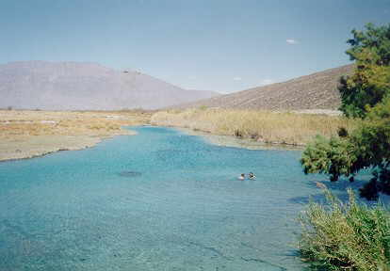
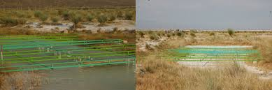
Hidrografía
La presa alto de norias, tulillo, nacapa que son alimentadas por corrientes de arroyos patos y Las Vegas
El agua es muy escasa , sin embargo la región cuenta con abundantes suelos de caliza potencialmente formados de acuíferos subterráneos para uso humano

Slide 7
Marco Social
La población de los 5 municipios que integran la región fue según datos del conteo, de 851 571 cifra que representa el 31.31% del total de personas en el estado, y el 0.756 % de la Republica.
La densidad de población es de 28 habitantes por kilometro cuadrado. La mayor concentración se encuentra en las localidades de:
* Saltillo
* Ramos Arizpe
* Arteaga
* Parras de la Fuente
* General Cepeda

Slide 8
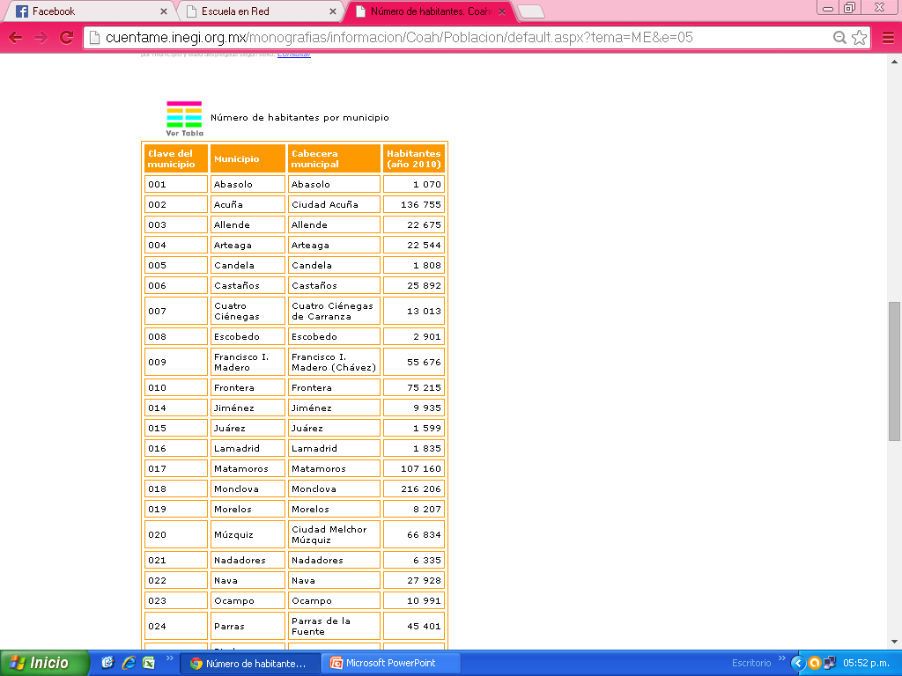
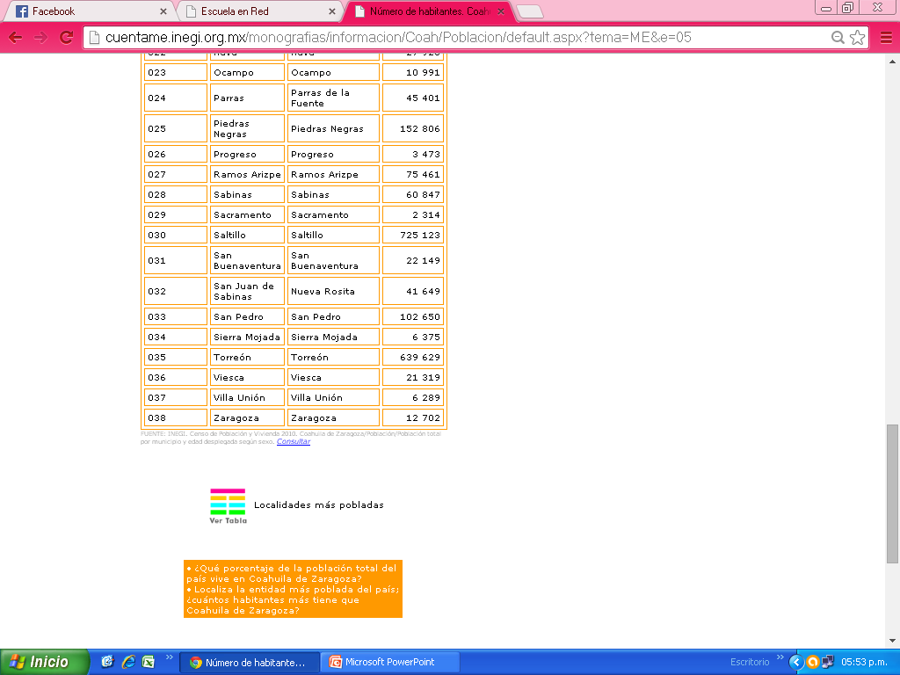

Slide 9
Marco Economico
Se significa por una amplia dinámica, que origina trabajo para la gran mayoría de sus pobladores en edad de desempeñar actividades productivas en los diferentes sectores: el primario, secundario y terciario.
Del total de personas se estima que 33.5 % es económicamente activa, siendo la principal fuente de ocupación la industria y enseguida el comercio, los servicios y el agropecuario.
Dos tercios se los trabajadores se encuentran empleados en el sector secundario.

Slide 10
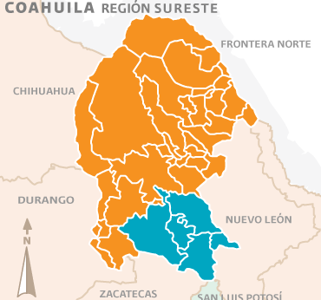

Slide 11
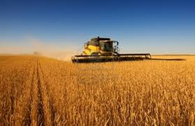
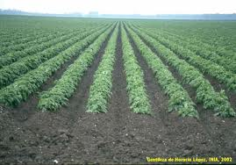
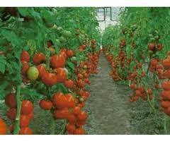
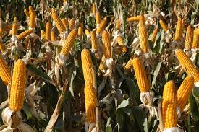
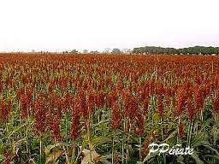
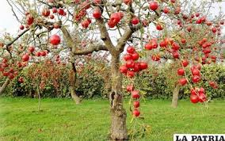
AGRICULTURA
TRIGO
PAPA
TOMATE Y CHILE
MAIZ
SORGO
MANZANA

Slide 12
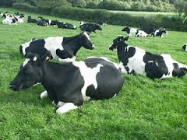
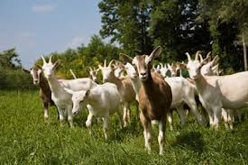
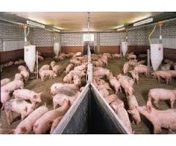
GANADERIA
BOVINO
CAPRINO
PORCINO

Slide 13
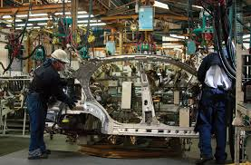
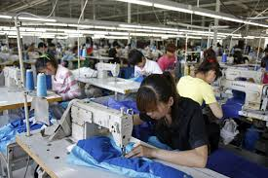
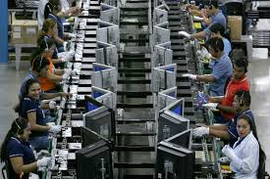
INDUSTRIA
TEXTIL
AUTOMOTRIZ
MAQUINARIA AGRICOLA
CONSTRUCCION
ALIMENTICIA
BEBIDAS
MUEBLES (MADERA)
HULE Y PLASTICO
FABRICACION, ENSAMBLE Y
REPARACION DE MAQUINAS
PRODUCTOS ELECTRICOS
ELECTRONICOS

Slide 14
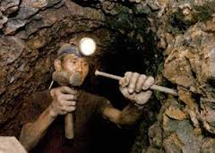
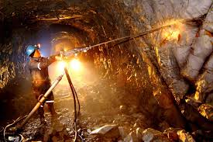
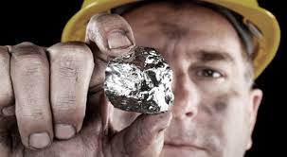
MINERIA
Existen yacimientos de:
Barita
Zinc
Plata
Plomo
Oro
Cobre
Fluorita
Estroncio

Slide 15
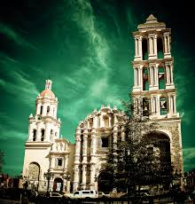
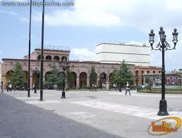
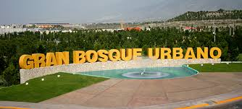
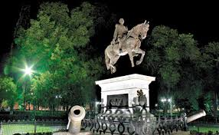
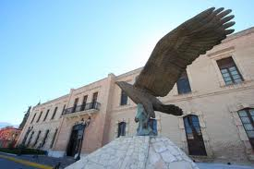
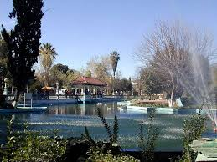
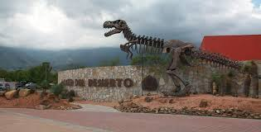
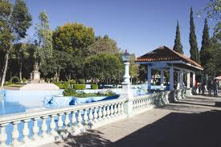
TURISMO

Slide 16
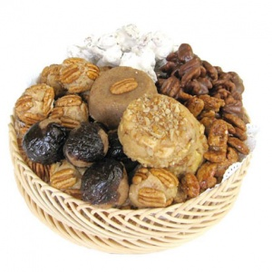
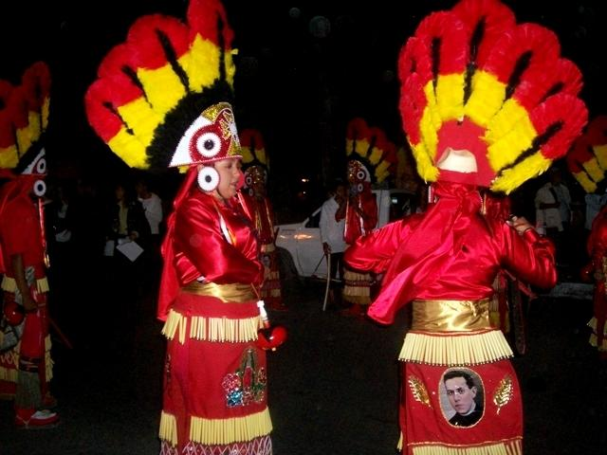
Artesanías, Gastronomía y Tradiciones
Fiestas:
En los primeros días de noviembre se celebra el Festival del Dulce y de la Nuez, en el que se reúnen todos los dulceros de Parras a compartir dulces de nuez, higo, uva, piñón y cajeta. Las fiestas del Santo Madero, cada 3 de mayo; las fiestas de la uva y del vino y organizadas por Casa Madero, que se celebran los días 9 y 10 de agosto. En Saltillo y Parras aún bailan los matachines viejos ritmos de Mesoamérica

Slide 17
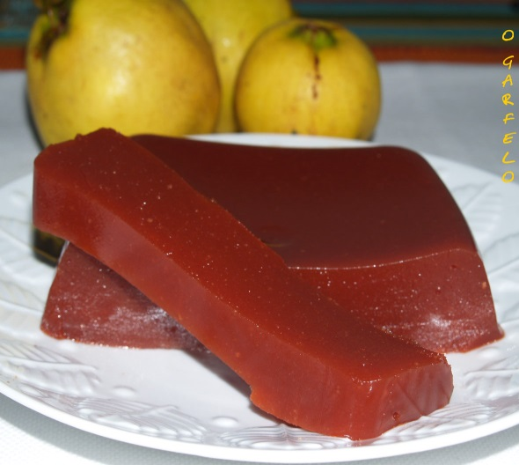
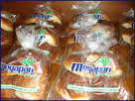
La carne seca había sido una forma de conservación empleada durante un milenio, actualmente se sigue produciendo y con ella se prepara el famoso machacado con huevo. Las tortillas de harina y el trigo vienen del medio oriente y se acogen por los pobladores del estado.
El pan de pulque es famoso, éste usa pulque para fermentar la masa en lugar de la levadura y se prepara con piloncillo, nuez, azúcar moscada y mermeladas.
En Saltillo los dulces de membrillo y durazno fue una grata herencia de la cultura tlaxcalteca, en Ramos Arizpe el pan de pulque y los famosos tamales orgullo de los lugareños, en Parras la industria vitivinícola con los mejores vinos, así como los dulces de leche quemada, coco, higo y nuez.

Slide 18
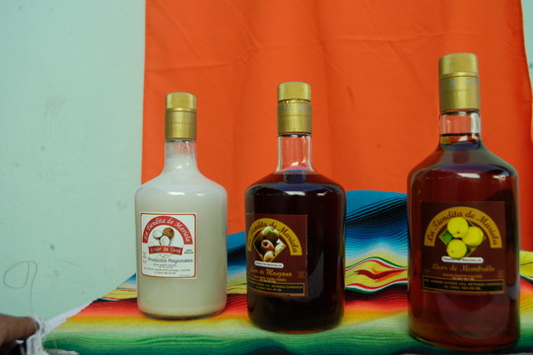
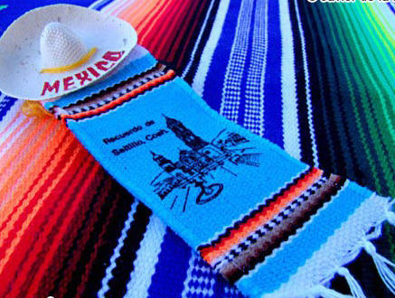
En son famosos licores de manzana y membrillo, así como los tradicionales dulces de durazno que se ofrecen en la zona centro de este Pueblo Mágico coahuilense. Prueba también las carnitas, las rellenas de pollo, pavo, res o queso, las empanadas con masa de trigo y las enchiladas bañadas con salsa picante y con rodajas de cebolla o lechuga
Artesanias:
El sarape de saltillo

Slide 19
Equipo:
JENNIFER ALVARADO ARAIZA #2
KARINA ESTEFANIA MUÑOZ IBARRA #15
GENESIS AMISADA SANTANA BAUTISTA #21
NALLELY YAZMIN TOVAR URBINA #22

